Slide 1
Clase 375 — Trampas románticas, honey trap, kompromat y estafas de romance
parte 21 ingenieria social espionaje y contrainteligencia
Programa de Ciberseguridad Moderna

Slide 2
🎯 Objetivo
• Comprender cómo una relación afectiva, sexual o de confianza se convierte en instrumento de obtención de información, de coerción o de fraude, y por qué estas operaciones son tan eficaces como…

Slide 3
⚖️ Nota ética
• Esta clase trata de personas reales que fueron manipuladas, de relaciones íntimas y de delitos. Se aborda desde la prevención y la protección, sin morbo y sin reproducir técnicas operativas de…

Slide 4
📚 Resultados de aprendizaje
• Al finalizar, el alumno podrá:
• Definir honey trap, sexpionage, kompromat, chantaje, coerción, sextorsión y estafa de romance, y distinguirlos.
• Explicar por qué una relación íntima es un vector de acceso y de presión.
• Diferenciar una operación de inteligencia de una estafa de romance por objetivo, paciencia y evidencia.
• Reconocer las señales tempranas de una relación instrumental sin presumir mala fe en toda relación.
• Diseñar políticas de reporte voluntario y apoyo que reduzcan el poder de la coerción.
• Analizar casos históricos y recientes distinguiendo hechos, acusaciones e hipótesis.

Slide 5
🗺️ Temas
• 1 — Honey trap y sexpionage
• 2 — Kompromat
• 3 — Chantaje y coerción
• 4 — Romance scams
• 5 — Sextorsión
• 6 — Diferencias entre operación de inteligencia y estafa
• 7 — Explotación de relaciones de confianza y conflictos de interés

Slide 6
🧱 Prerrequisitos
• Clases 372 y 374. Se recomienda haber leído la sección de BEC de la clase 299 y de ingeniería social de la clase 259.

Slide 7
🧠 Explicación en profundidad
• Las personas buscan compañía, reconocimiento y vínculo; son necesidades legítimas. Una relación entre adultos suele implicar compartir información privada. Estos dos hechos, normales, definen la…
• Honey trap (a veces honeypot, aunque este término se usa también en informática con otro sentido) es una operación en que una persona establece o simula una relación romántica o sexual con un…
• Hay una diferencia importante entre dos formas. En la primera, la relación es un canal de acceso y el vínculo se mantiene para obtener información de forma continuada; la persona puede no saber nunca…
• Kompromat (del ruso kompromatirujuščij material, «material comprometedor») es la información, real, exagerada o fabricada, que puede dañar la reputación o la posición de una persona y se acumula o se…
• El chantaje (blackmail) amenaza con revelar información dañina salvo que la víctima actúe o pague; la coerción es el término más amplio de forzar una conducta mediante amenaza, daño o presión. Para…
• Una estafa de romance (romance scam) es un fraude en el que el estafador simula una relación afectiva, a menudo a distancia y con identidad falsa, para obtener dinero, datos o servicios. El informe…
• Rasgo — Operación de inteligencia (honey trap)

Slide 8
📔 Glosario
• Término (original) — Traducción
• Honey trap — Trampa de miel
• Sexpionage — «Sexpionaje»
• Kompromat — Material comprometedor
• Blackmail — Chantaje
• Coercion — Coerción
• Romance scam — Estafa de romance

Slide 9
🧪 Laboratorio guiado (ejercicio de papel)
• Personajes ficticios: Elena (analista de pagos de Helio Tango), Rafael (contacto en línea), Gustavo (director de seguridad).
• Lee una cronología: a las 3 semanas, Rafael elogia el trabajo de Elena; a las 6, le pregunta qué bancos usa su empresa; a las 8, le pide un préstamo por una «emergencia».
• Identifica qué ramas del árbol de decisión se activan y en qué orden.
• Redacta el reporte de Elena a Gustavo en tres líneas, solo con hechos.
• Redacta la respuesta de Gustavo que agradece, protege la confidencialidad y propone pasos.
• Escribe tres reglas de la política de seguridad que reducen el poder del chantaje (reporte voluntario, sin castigo desproporcionado, asesoría).

Slide 10
✍️ Ejercicios
• Explica por qué el reporte temprano reduce el poder del chantaje.
• Diferencia una estafa de romance de una operación de inteligencia con tres criterios.
• Justifica por qué un conflicto de interés declarado es menos riesgoso que uno oculto.
• Explica por qué una acusación no equivale a una condena en el caso Leung.
• Redacta un criterio de política para relaciones entre supervisor y supervisado en una función sensible.
• Respuestas razonadas. (1) Cada concesión nueva da más palanca, y la exposición voluntaria desactiva el secreto, que es la fuente del poder. (2) Selección (dirigida o amplia), objetivo (información o…

Slide 11
📝 Rúbrica de evaluación
• Criterio — Insuficiente
• Distinciones — Mezcla términos
• Cifras y casos — Sin fuente
• Política — Prohíbe relaciones
• Trato a la víctima — Culpabiliza

Slide 12
⚠️ Errores comunes
• Culpar a la víctima («era obvio»): el silencio que produce favorece al agresor.
• Confrontar al contacto sospechoso en lugar de reportar.
• Presumir que toda relación nueva de un empleado clave es sospechosa.
• Pagar a un extorsionador: no garantiza que cese y señala a la víctima como solvente.
• Tomar una acusación periodística como prueba.

Slide 13
❓ Preguntas frecuentes
• ¿Una relación con una persona de otro país es un riesgo? No por sí misma. El riesgo está en la ocultación, el interés por información sensible y la presión; la nacionalidad no es un indicador.
• ¿Qué hago si me extorsionan? No pagues, no borres la evidencia, corta la comunicación, informa a tu organización y denuncia ante las autoridades y la plataforma.
• ¿Por qué las organizaciones piden declarar relaciones? Para que ninguna persona dependa de que un secreto permanezca oculto.

Slide 14
🔗 Referencias
• FBI IC3, Internet Crime Report 2025 — <https://www.ic3.gov/AnnualReport/Reports/2025IC3Report.pdf> — pérdidas por Confidence/Romance (2025: $929 287 469; 2024: $672 009 052) y tendencia.
• Markus Wolf, Man Without a Face — memorias del jefe de la inteligencia exterior de la RDA, para el uso de relaciones afectivas como canal de acceso.
• David Wise, Tiger Trap — análisis del caso Katrina Leung y de la dificultad de gestionar relaciones personales de un manejador.
• NBC News, Retired FBI agent gets probation in spy case — <https://www.nbcnews.com/news/amp/wbna8621304> — declaración de culpabilidad y libertad condicional de James J. Smith.
• MITRE ATT&CK, técnica T1534 Internal Spearphishing — <https://attack.mitre.org/techniques/T1534/> — abuso de relaciones de confianza internas.

Slide 15
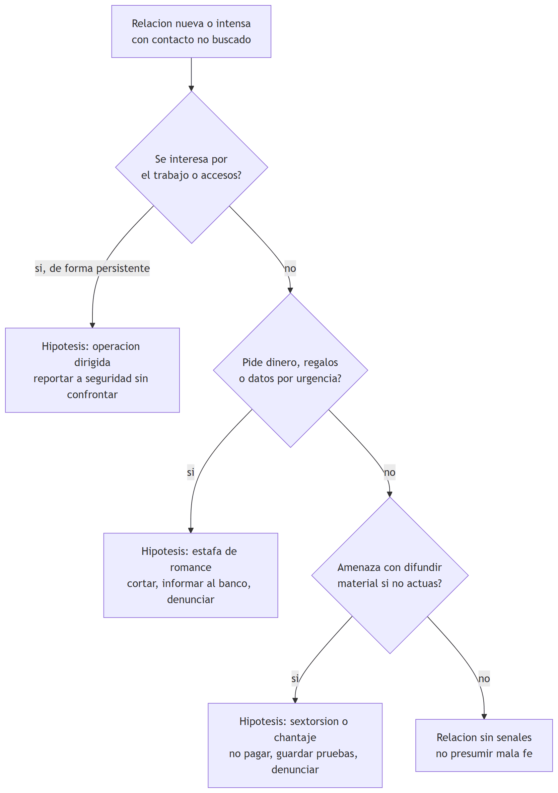
Diagrama de la clase

